Slide 1
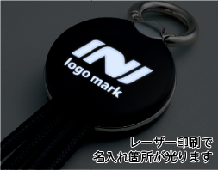
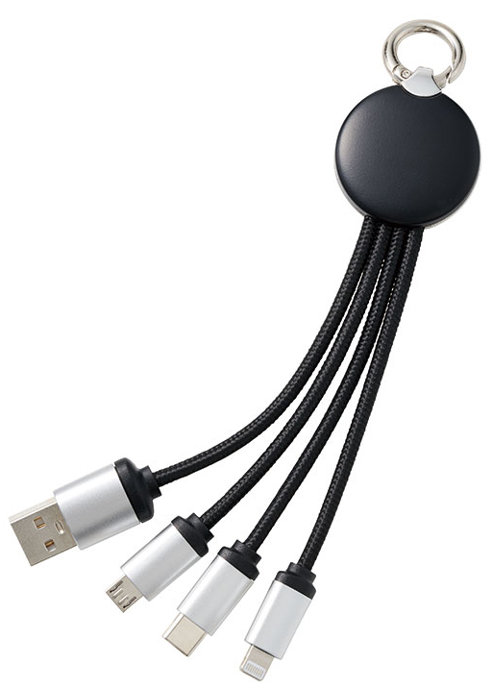
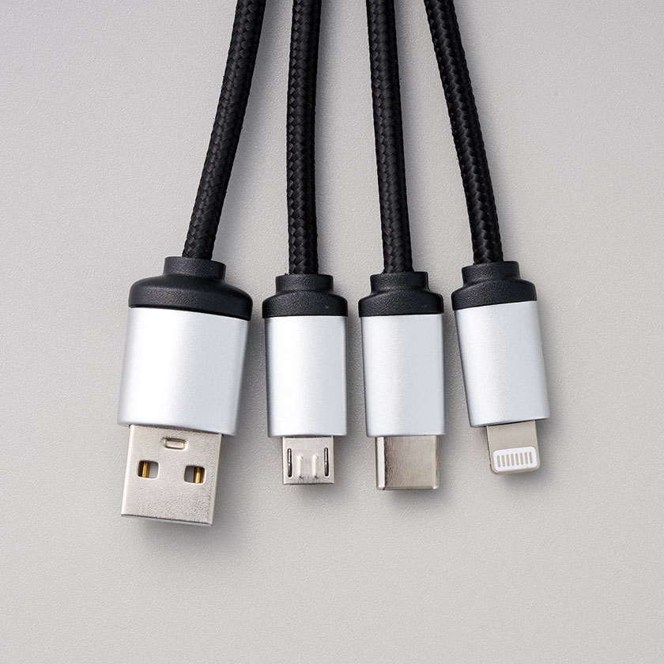
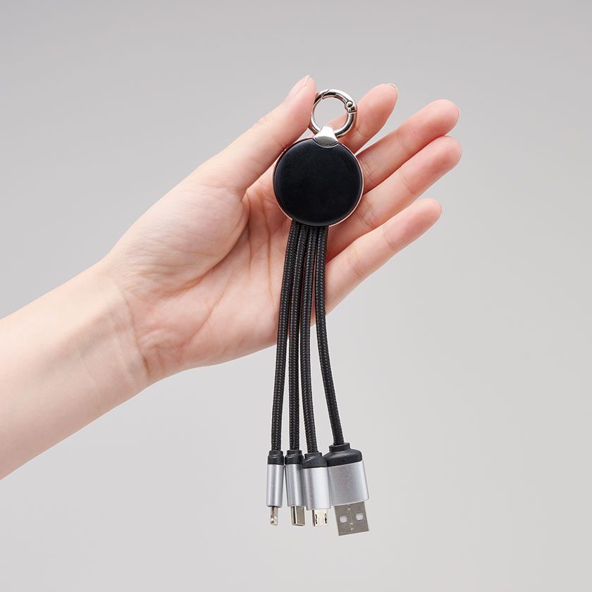

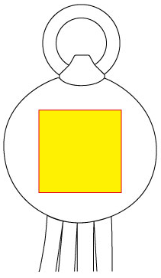
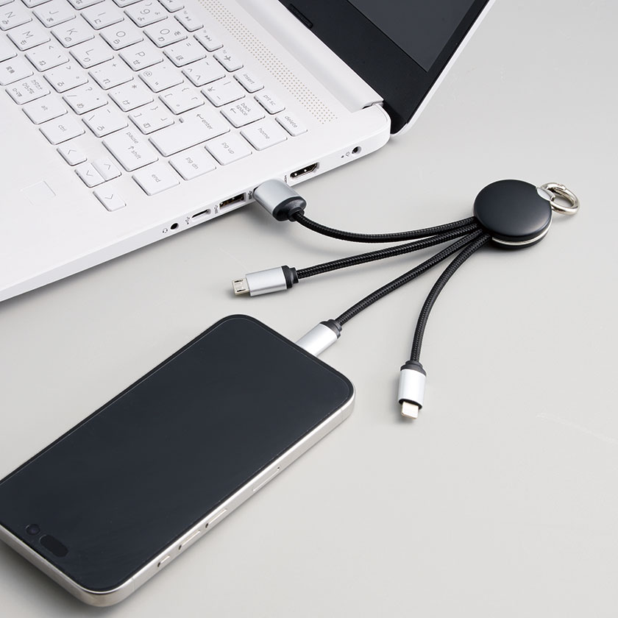
ｔｔ
LEDロゴ３in１充電ケーブル
U3821
電源につなぐとレーザーで名入れしたロゴがふわっと光る。
見た目も機能も楽しめるマルチケーブル。
・名入れ
レーザー・シルク・
インクジェット
W18×H18㎜
■商品サイズ:Φ33 × 160㎜（カラビナ含）
■材質:ABS、PVC,組紐
■カラー：ブラック
■白箱入り
■入力／Type-A（USB2.0）
出力／Type-C、Micro-USB（USB2.0）、
Lightning
＜備考＞
◎100個から受注対応商品
※LEDライト色
3,000個以下 ホワイトのみ
3,000個以上 ホワイト・オレンジ・グリーン
3種から選べます。

